Slide 1
“Detectando dificultades”
¿Qué busca lograr? “Nadie se quede fuera”
¿Cómo incorpore los programas de TV de Aprende en Casa II? En la planeación que se desarrolla en las videollamadas.
¿Qué hice?
1.- Encuesta a padres de familia
2.- Comunicación con mi directora
3.- Toma de decisiones y organización del trabajo
4.- Comunicación con padres de familia (cuadernillo, programa de TV, videollamadas, lectoescritura, evidencias).
5.- Felicitación semanal

Slide 2
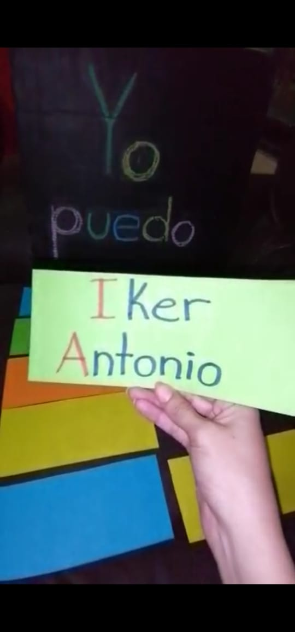
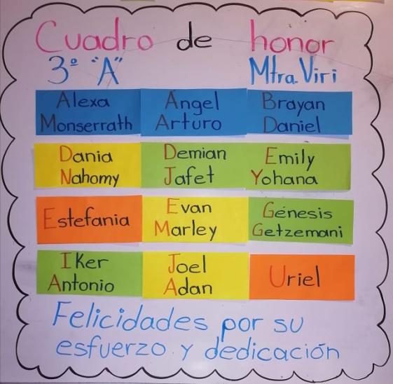
¿De qué manera participaron los padres de familia y/o la comunidad?
Al estar en la reunión de información y siendo responsables.
¿Cuáles fueron los resultados?
Aumentó la participación y el envío de evidencias.

